Slide 1


Slide 2
Plan filles et maths
  Ouvrir le champ des possibles : filles, mathématiques et sciences
  Ateliers de sensibilisation

Slide 3
Objectifs de l’atelier
➔ Comprendre les inégalités persistantes d’orientation filles/garçons en sciences.
➔ Identifier les stéréotypes et freins potentiels, dans et hors de l’école.
➔ Prendre conscience des leviers d’action concrets dans les pratiques quotidiennes.
➔ Lancer une dynamique collective au sein de l’école ou de l’établissement.

Slide 4
Déroulé
➔ Temps 1 : échanges autour des faits (1h)
➔ Temps 2 : réflexions autour des pratiques et élaboration de pistes d’action (1h)

Slide 5
Temps 1 : échanges autour des faits (1 h)
➔ Introduction
Vidéo ministérielle (20 min)
https://podeduc.apps.education.fr/video/98509-filles-mathematiques-sciences-et-egalite-a-lecole-ouvrir-le-champ-des-possibles/
➔ Apports factuels pour contextualiser (35 min)
A. Données nationales
B. Données école ou établissement
C. Discussion

Slide 6
A. Données nationales

Slide 7
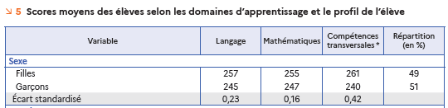
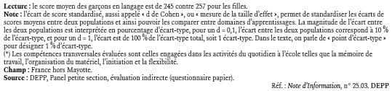
En petite section de maternelle, des acquis plus solides pour les élèves nés en début d’année et pour les filles
Source : Note d’information, n°25.03 DEPP En petite section de maternelle, des acquis plus solides pour les élèves nés en début d’année et pour les filles

Slide 8
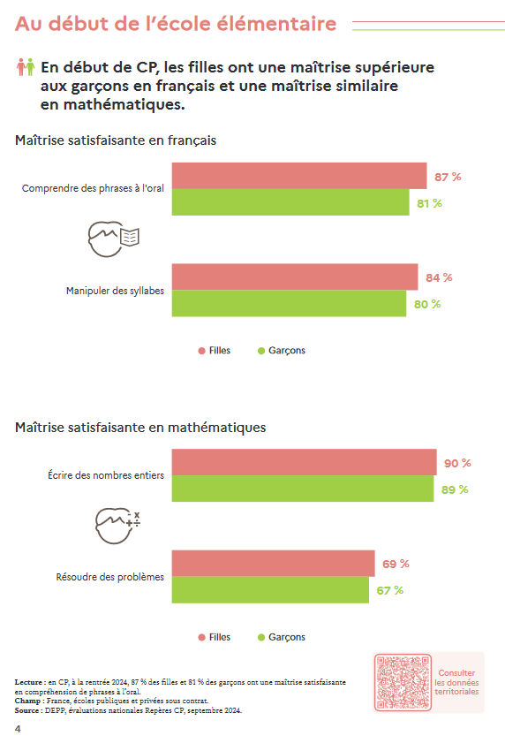
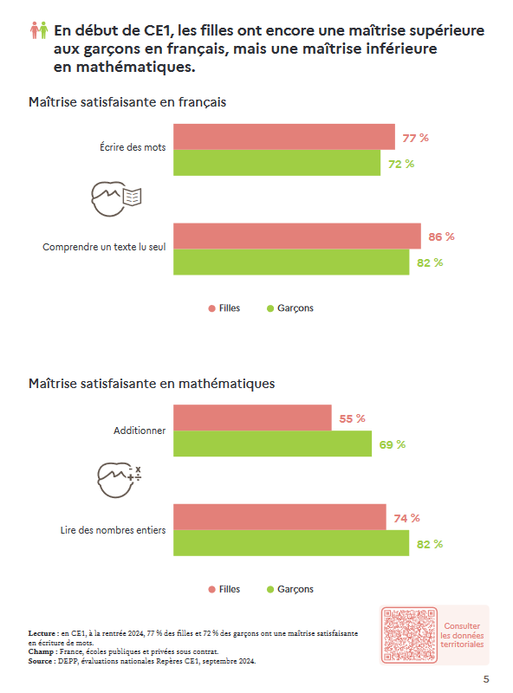
Des différences de résultats scolaires
Source : Données DEPP Filles et garçons sur le chemin de l’égalité
De l’école à l’enseignement supérieur - 2025

Slide 9
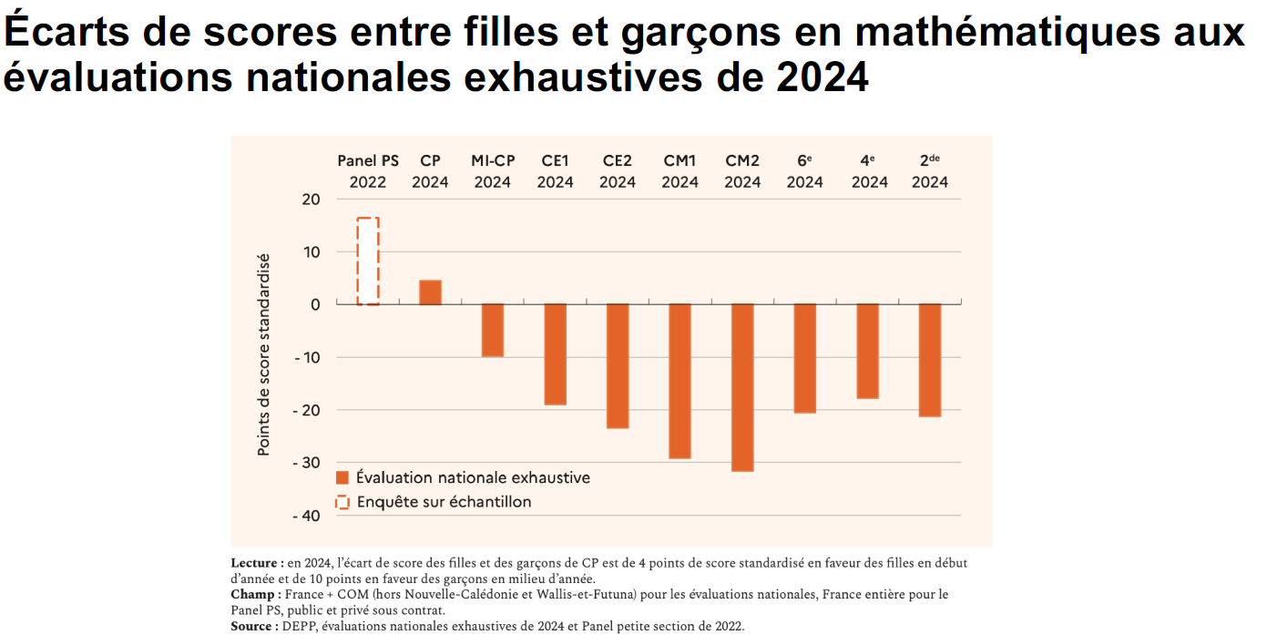

Slide 10
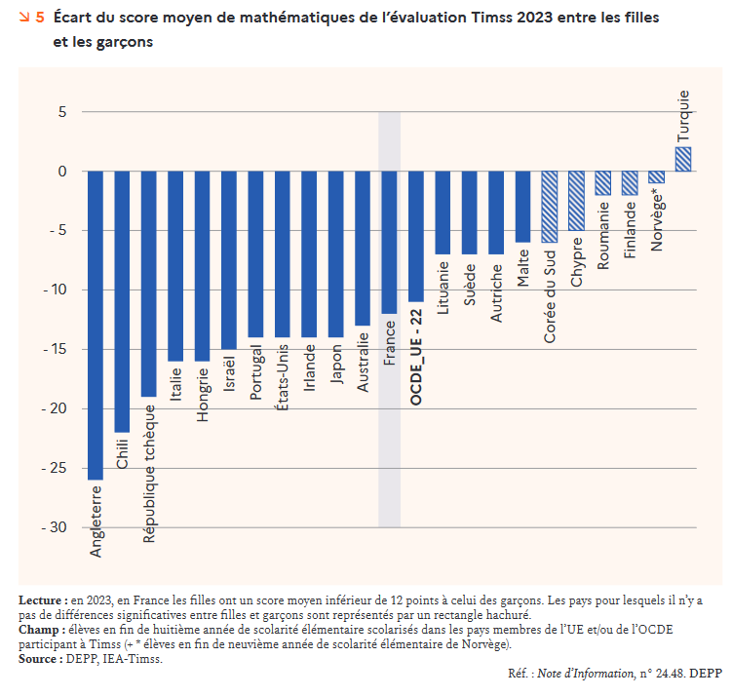

Slide 11
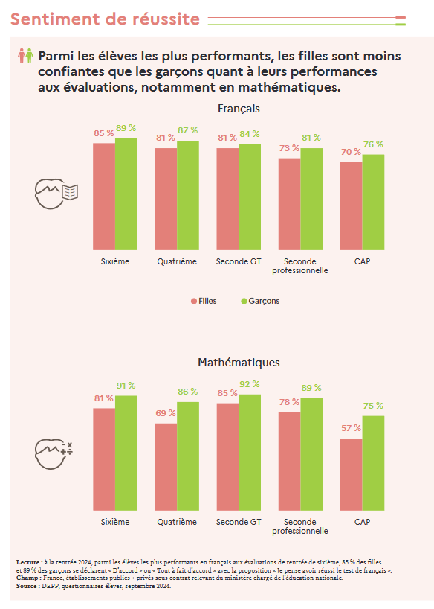
Sentiment de réussite et confiance dans la performance
Source : Données DEPP Filles et garçons sur le chemin de l’égalité
De l’école à l’enseignement supérieur - 2025

Slide 12
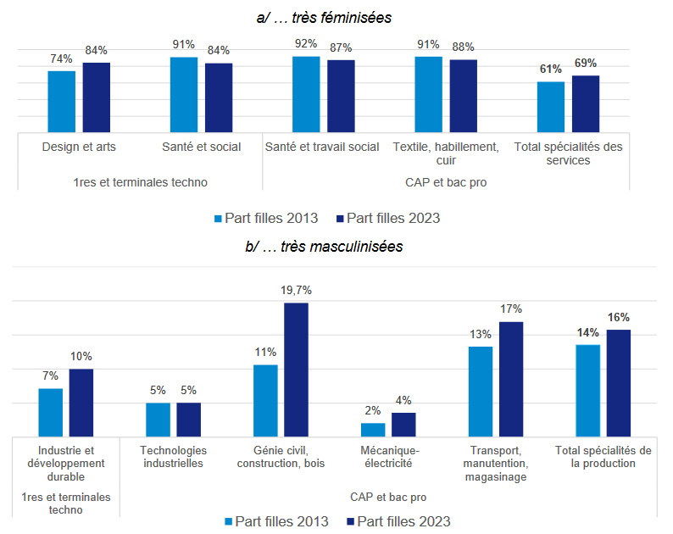
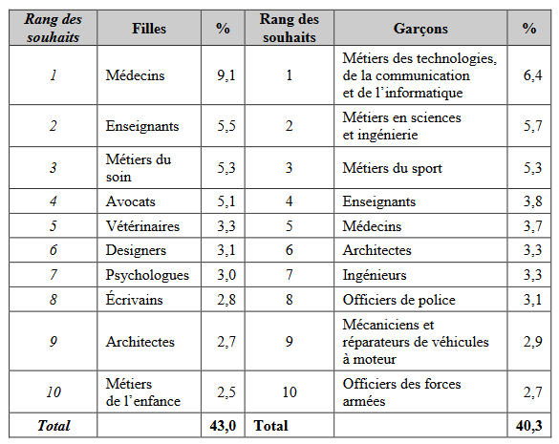
Une répartition sexuée des filières qui tend à diminuer et les aspirations professionnelles les plus courantes qui restent fortement marquées par le genre
La part des filles dans les filières technologiques (1ères et terminales) et professionnelles (CAP et bac), 2013-2023
Les souhaits de devenir professionnels les plus populaires en France en % (Pisa 2018)
Source : Rapport du Haut-commissariat au Plan, France Stratégie, Lutter contre les stéréotypes filles-garçons, quel bilan de la décennie, quelles priorités d’ici à 2030?, p.149, mai 2025
Source : Rapport public de la Cour des comptes, Les inégalités entre les femmes et les hommes, de l’école au marché du travail, p.112, janvier 2025

Slide 13
La sous-représentation des femmes dans les filières STIM est un phénomène ancien
Évolution de la part de femmes dans les formations de l’enseignement supérieur depuis 2006
Source : Mission IGESR – IGF à partir des données RERS-DEPP.
Septembre 2025

Slide 14
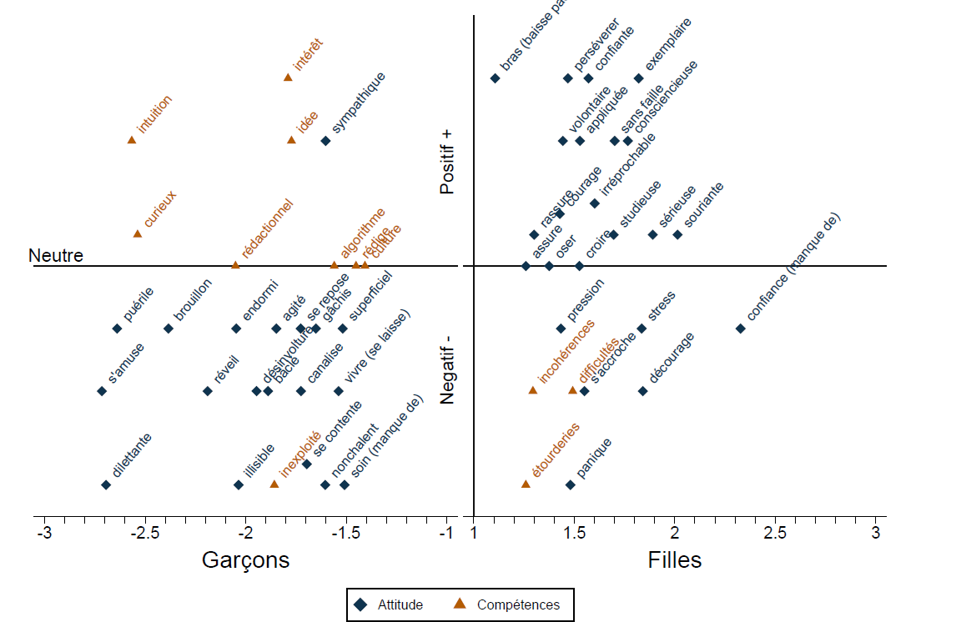
« Les garçons sont brillants, les filles sont travailleuses »
Un exemple de stéréotypes observés dans les appréciations des bulletins
Source : Marion Monnet et Pauline Charousset. PSE working paper, n° 2022-19.
Direction générale de l’enseignement scolaire - Version Savoie
Septembre 2025

Slide 15
B. Données école ou établissement
(les données de l’école ou de l’établissement sont à insérer après cette diapositive)

Slide 16
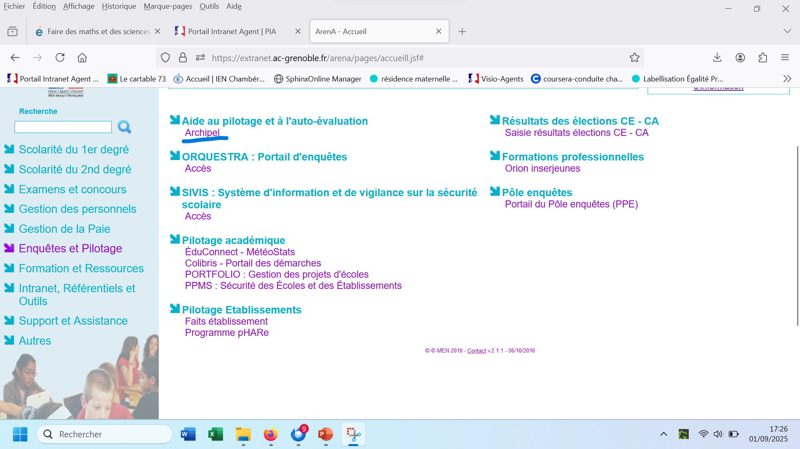
Marche à suivre pour obtenir ces données
Aller sur la plateforme Archipel
PIA → ARENA → Enquête et pilotage → aide au pilotage et à l’évaluation → ARCHIPEL

Slide 17
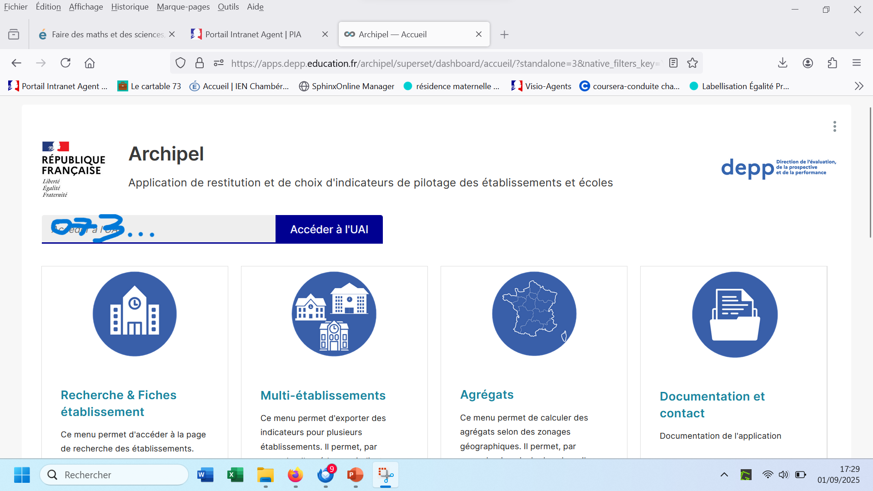
Marche à suivre (proposition 1)
Entrer votre UAI dans l’espace dédiée.

Slide 18
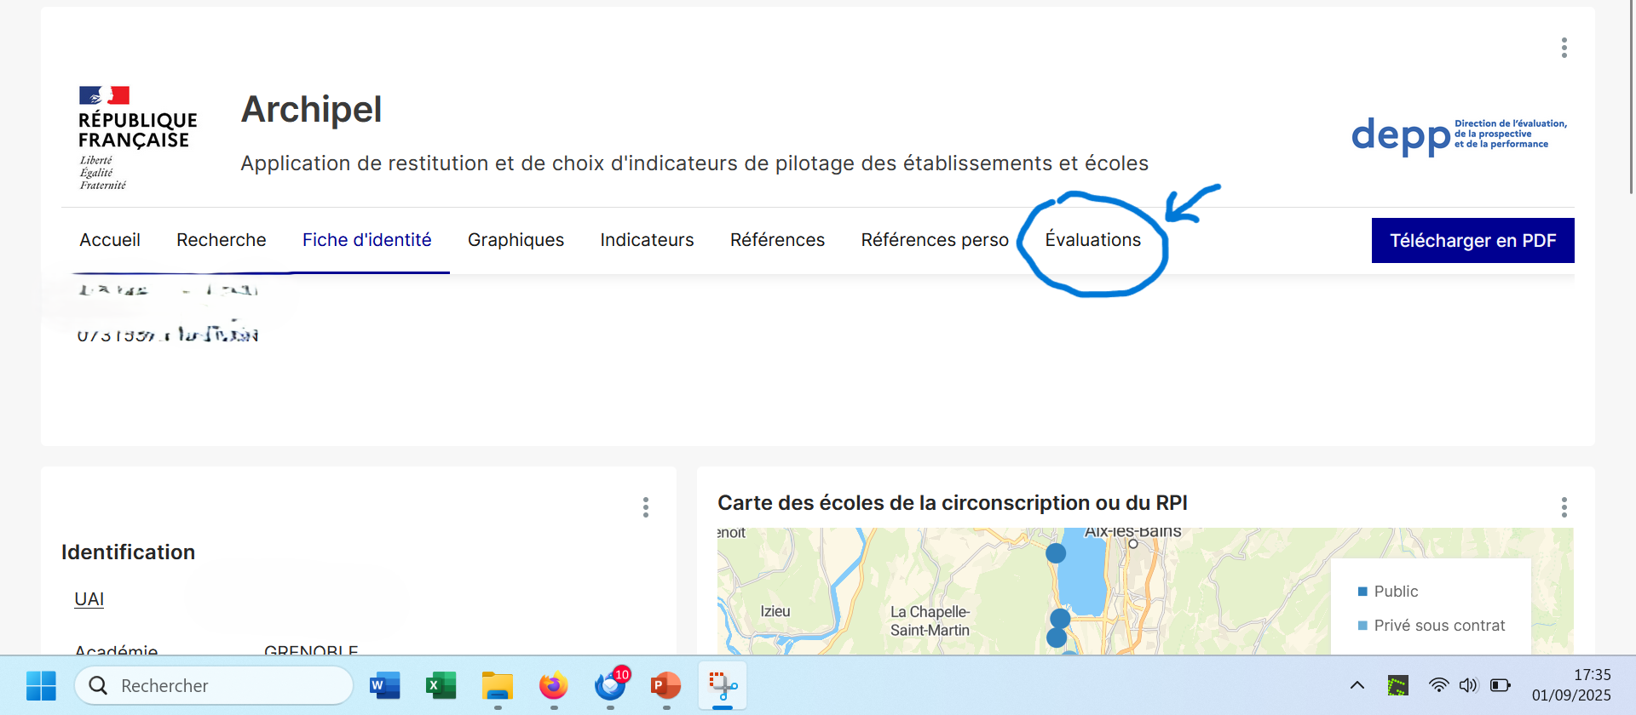
Marche à suivre
Cliquer sur l’onglet Evaluations

Slide 19
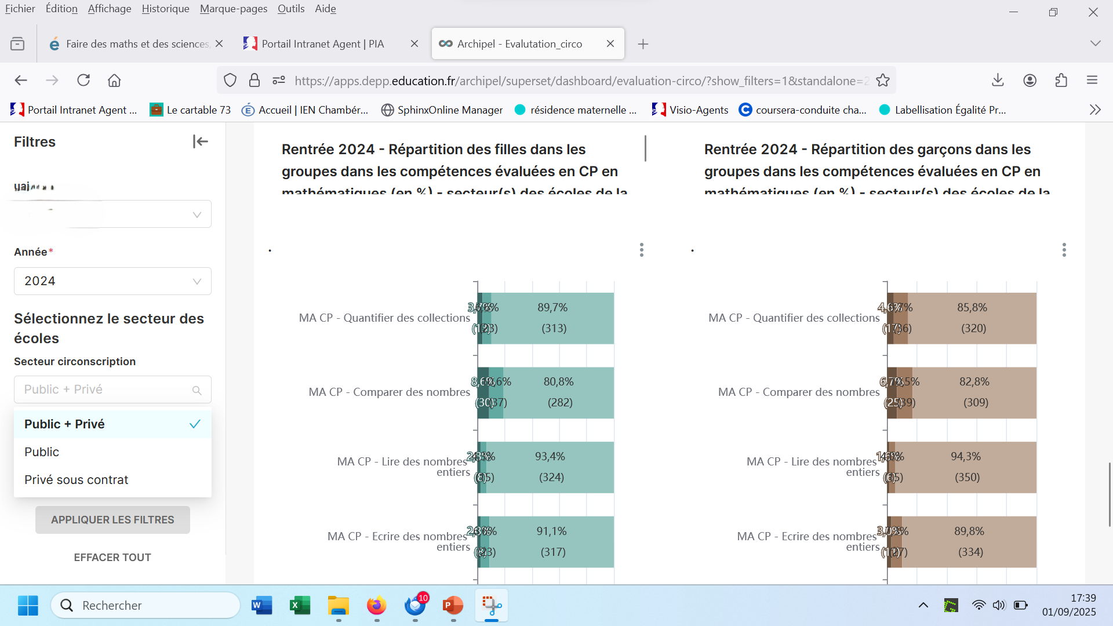
Marche à suivre
Puis cliquer sur l’onglet mathématiques. Les résultats comparant les résultats entre garçons et filles se trouvent en bas de page.

Slide 20
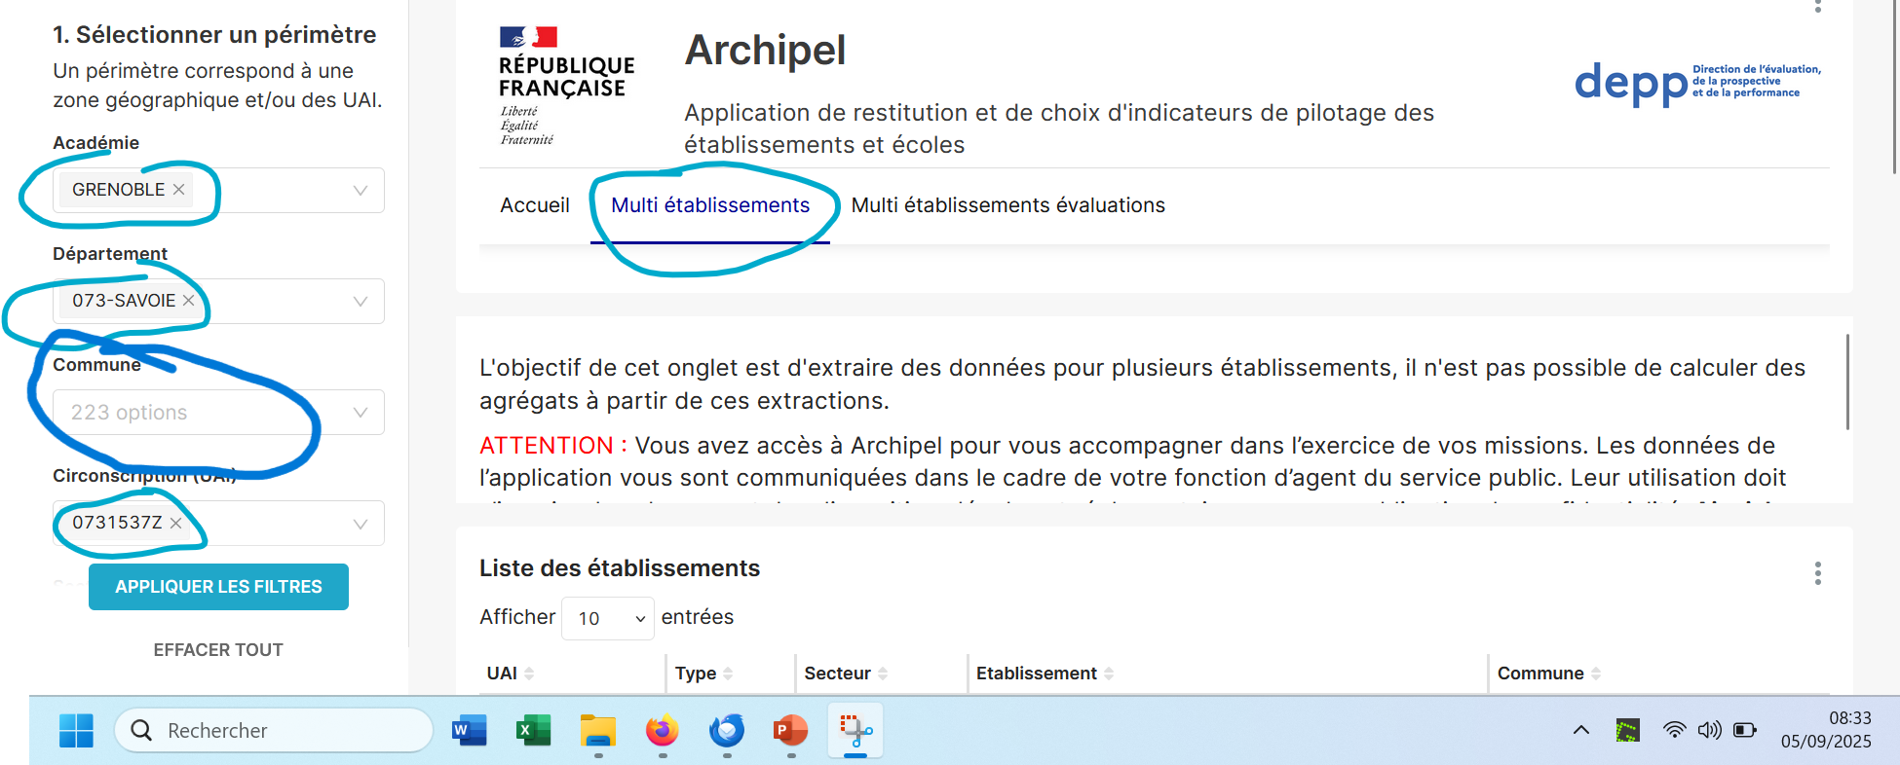
Marche à suivre (proposition 2)
Pour avoir des critères de comparaison plus fins et des écarts
Filles/garçons indiqués
Sélectionner MULTI ETABLISSEMENTS
Puis remplir les champs :
Académie, département, commune
Circonscription,
Et plus bas UAI puis
Appliquer les filtres

Slide 21
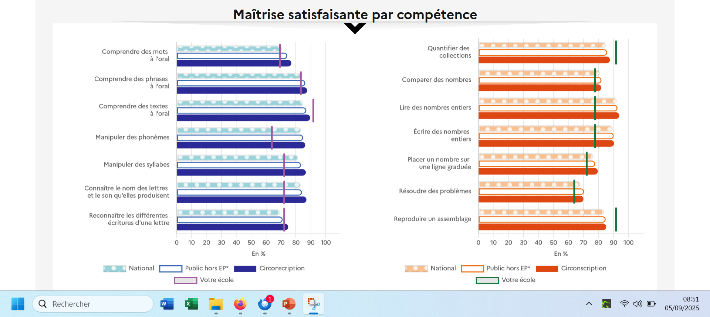
Marche à suivre (proposition 2)
Page suivante : sélectionner votre établissement en bleu puis cliquer sur EVALUATION puis sur VERS RESTITUTIONS en bleu

Slide 22
Marche à suivre (proposition 2)
Page suivante : sélectionner votre établissement en bleu puis cliquer sur EVALUATION puis sur VERS RESTITUTIONS en bleu pour arriver à cette page téléchargeable

Slide 23
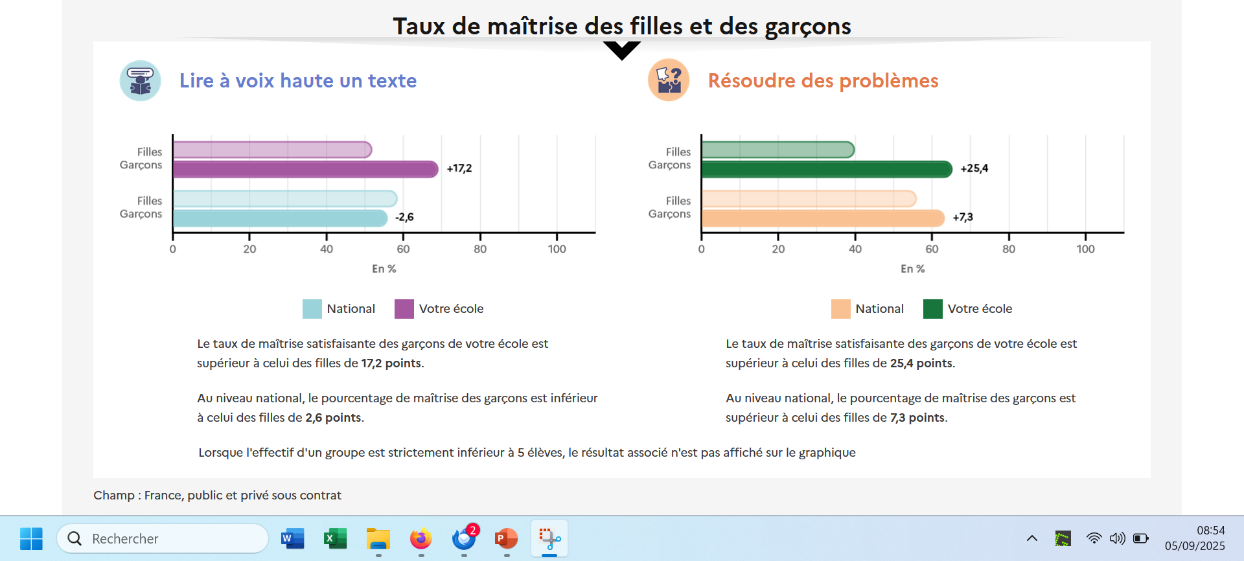
Marche à suivre (proposition 2)

Slide 24
C. Discussion
Comparaison national/local : « Que nous disent ces données sur notre contexte ? »

Slide 25
Temps 2 : ateliers 1er degré (1 h)
(Une proposition à choisir parmi trois activités possibles)
➔ Proposition 1 : ouverture vers les leviers d’action
  Quelles actions concrètes pourrions-nous mettre en place pour favoriser l’égalité des chances dans les orientations scientifiques ?
➔ Proposition 2 : questionner les stéréotypes selon différents axes d’observation afin d’engager des actions
➔ Proposition 3 : appropriation de la fiche-action n° 5 du rapport de l’IGESR et projection vers des actions concrètes

Slide 26
Propositions d’actions à mettre en œuvre (proposition 1)
Le magistere Plan filles et maths, vers une pédagogie égalitaire dans les enseignements propose des actions à mettre en œuvre dans toutes les classes, qui peuvent être le support de discussion en équipe.
Lien vers le magistère https://partage02.magistere.apps.education.fr/mod/h5pactivity/view.php?id=10955#h5pbookid=5648&section=top&chapter=h5p-interactive-book-chapter-bfbd507f-eaa7-4bb8-bdae-01b7e903e0b3
Vous trouverez les actions à mettre en œuvre proposées par le magistère ci-après.

Slide 27
Promouvoir un oral constructif pour les élèves et une répartition équitable du temps de parole
La répartition équitable du temps de parole concerne également la manière dont les élèves sont sollicités sur le plan mathématique. Des études ont montré que les filles sont plus souvent interrogées pour rappeler le cours ou donner une définition, tandis que les garçons sont davantage invités à faire progresser le raisonnement et l’avancée didactique.
Il est donc essentiel de veiller non seulement à interroger filles et garçons de façon équilibrée, mais aussi de manière constructive, en leur donnant à chacun des occasions réelles de contribuer à la réflexion mathématique et à la dynamique du cours.

Slide 28
Créer un climat de travail sécurisant en évitant ce qui est compétition, jugements évaluatifs sans feedbacks constructifs
Par exemple, lors des déplacements dans les rangs, l’enseignant observe les copies et productions des élèves. Or, faute de temps, les retours se limitent souvent à des jugements binaires du type « c’est bon » / « ce n’est pas bon ». Ce type de feedback évaluatif, rapide et superficiel, n’encourage pas réellement l’engagement des élèves, en particulier dans leur travail mathématique.
Un feedback possible : la démarche VIP de Mireille Brigaudiot
https://blogacabdx.ac-bordeaux.fr/maternelle33/wp-content/uploads/sites/23/2019/05/La-d%C3%A9marche-VIP-de-Mireille-Brigaudiot.pdf

Slide 29
Travailler en petits groupes mixtes et coopératifs en étant vigilant sur l’interdépendance positive et la responsabilité individuelle de toutes et tous
Le travail en petits groupes mixtes et coopératifs représente un enjeu pédagogique essentiel. Toutefois, il nécessite une vigilance particulière, notamment dans la répartition des rôles attribués aux élèves. En effet, on observe fréquemment que, dans les groupes mixtes, les filles se voient confier la prise de notes tandis que les garçons assument davantage les rôles oraux de restitution.
Il est donc crucial de veiller à une véritable coopération entre filles et garçons, en s’assurant que les responsabilités soient réparties de manière équitable. Par ailleurs, la mixité numérique doit être pensée avec attention : lorsqu’une fille se retrouve seule dans un groupe de garçons, elle risque souvent d’être reléguée en retrait. Dans ces cas, il peut être préférable d’associer au moins deux filles dans un groupe de quatre, quitte à constituer par ailleurs certains groupes uniquement masculins.
Une ressource possible :
comment organiser l’apprentissage des petits élèves en petits groupes de Céline Buchs
https://www.cnesco.fr/wp-content/uploads/2017/03/170313_13_Buchs.pdf

Slide 30
Porter une attention aux supports pédagogiques et adopter des supports non-stéréotypés, voire mettre en avant des femmes scientifiques ou mathématiciennes
Les supports pédagogiques constituent également un levier important pour lutter contre les stéréotypes. Ils doivent être choisis avec soin afin d’éviter la reproduction de représentations stéréotypées des rôles féminins et masculins. Même si la plupart des enseignantes et enseignants sont attentifs à cette question, il arrive encore que certains contenus véhiculent, parfois de façon subtile, des schémas discriminants.
Il est donc essentiel de proposer des supports équilibrés et valorisants, en donnant une place visible à des modèles féminins, notamment dans les disciplines scientifiques et mathématiques, afin d’élargir l’horizon des possibles pour tous les élèves.

Slide 31
Expliciter l’enseignement pour que chaque élève comprenne les objectifs et se sente capable de les atteindre par son engagement
Expliciter son enseignement favorise un meilleur climat de confiance pour les filles. En comprenant plus clairement ce qui est attendu d’elles, elles se sentent davantage en sécurité et renforcent leur confiance en leurs propres capacités.

Slide 32
Adopter un langage neutre et bannir toute forme de sexisme
Le dernier point important à considérer est l’adoption d’un langage neutre et le bannissement de toute forme de sexisme, qu’il provienne des adultes envers les élèves ou des élèves entre eux.
Des élèves filles auditionnées ont rapporté des propos sexistes vécus aussi bien de la part de leurs camarades garçons — par exemple : « ah ben tiens, t’as réussi cet exercice, c’est bizarre, t’es une fille » — que de la part d’enseignants ou d’enseignantes. Lors d’une activité mathématique, l’une d’elles a raconté qu’après avoir résolu un exercice, son enseignante s’était tournée vers les élèves garçons en leur disant : « mais dis donc messieurs, ça vous dérange pas que ce soit une fille qui ait résolu avant vous l’exercice ? »
Ces propos ne visent évidemment pas, de la part de l’enseignant, à promouvoir l’inégalité. Pourtant, in fine, c’est bien l’effet qu’ils produisent, surtout lorsqu’ils se cumulent. Ils peuvent amener les filles à avoir moins confiance en elles et à se sentir moins légitimes dans des études ou des cursus mathématiques.

